Slide 1

Pemrograman 2

Slide 2
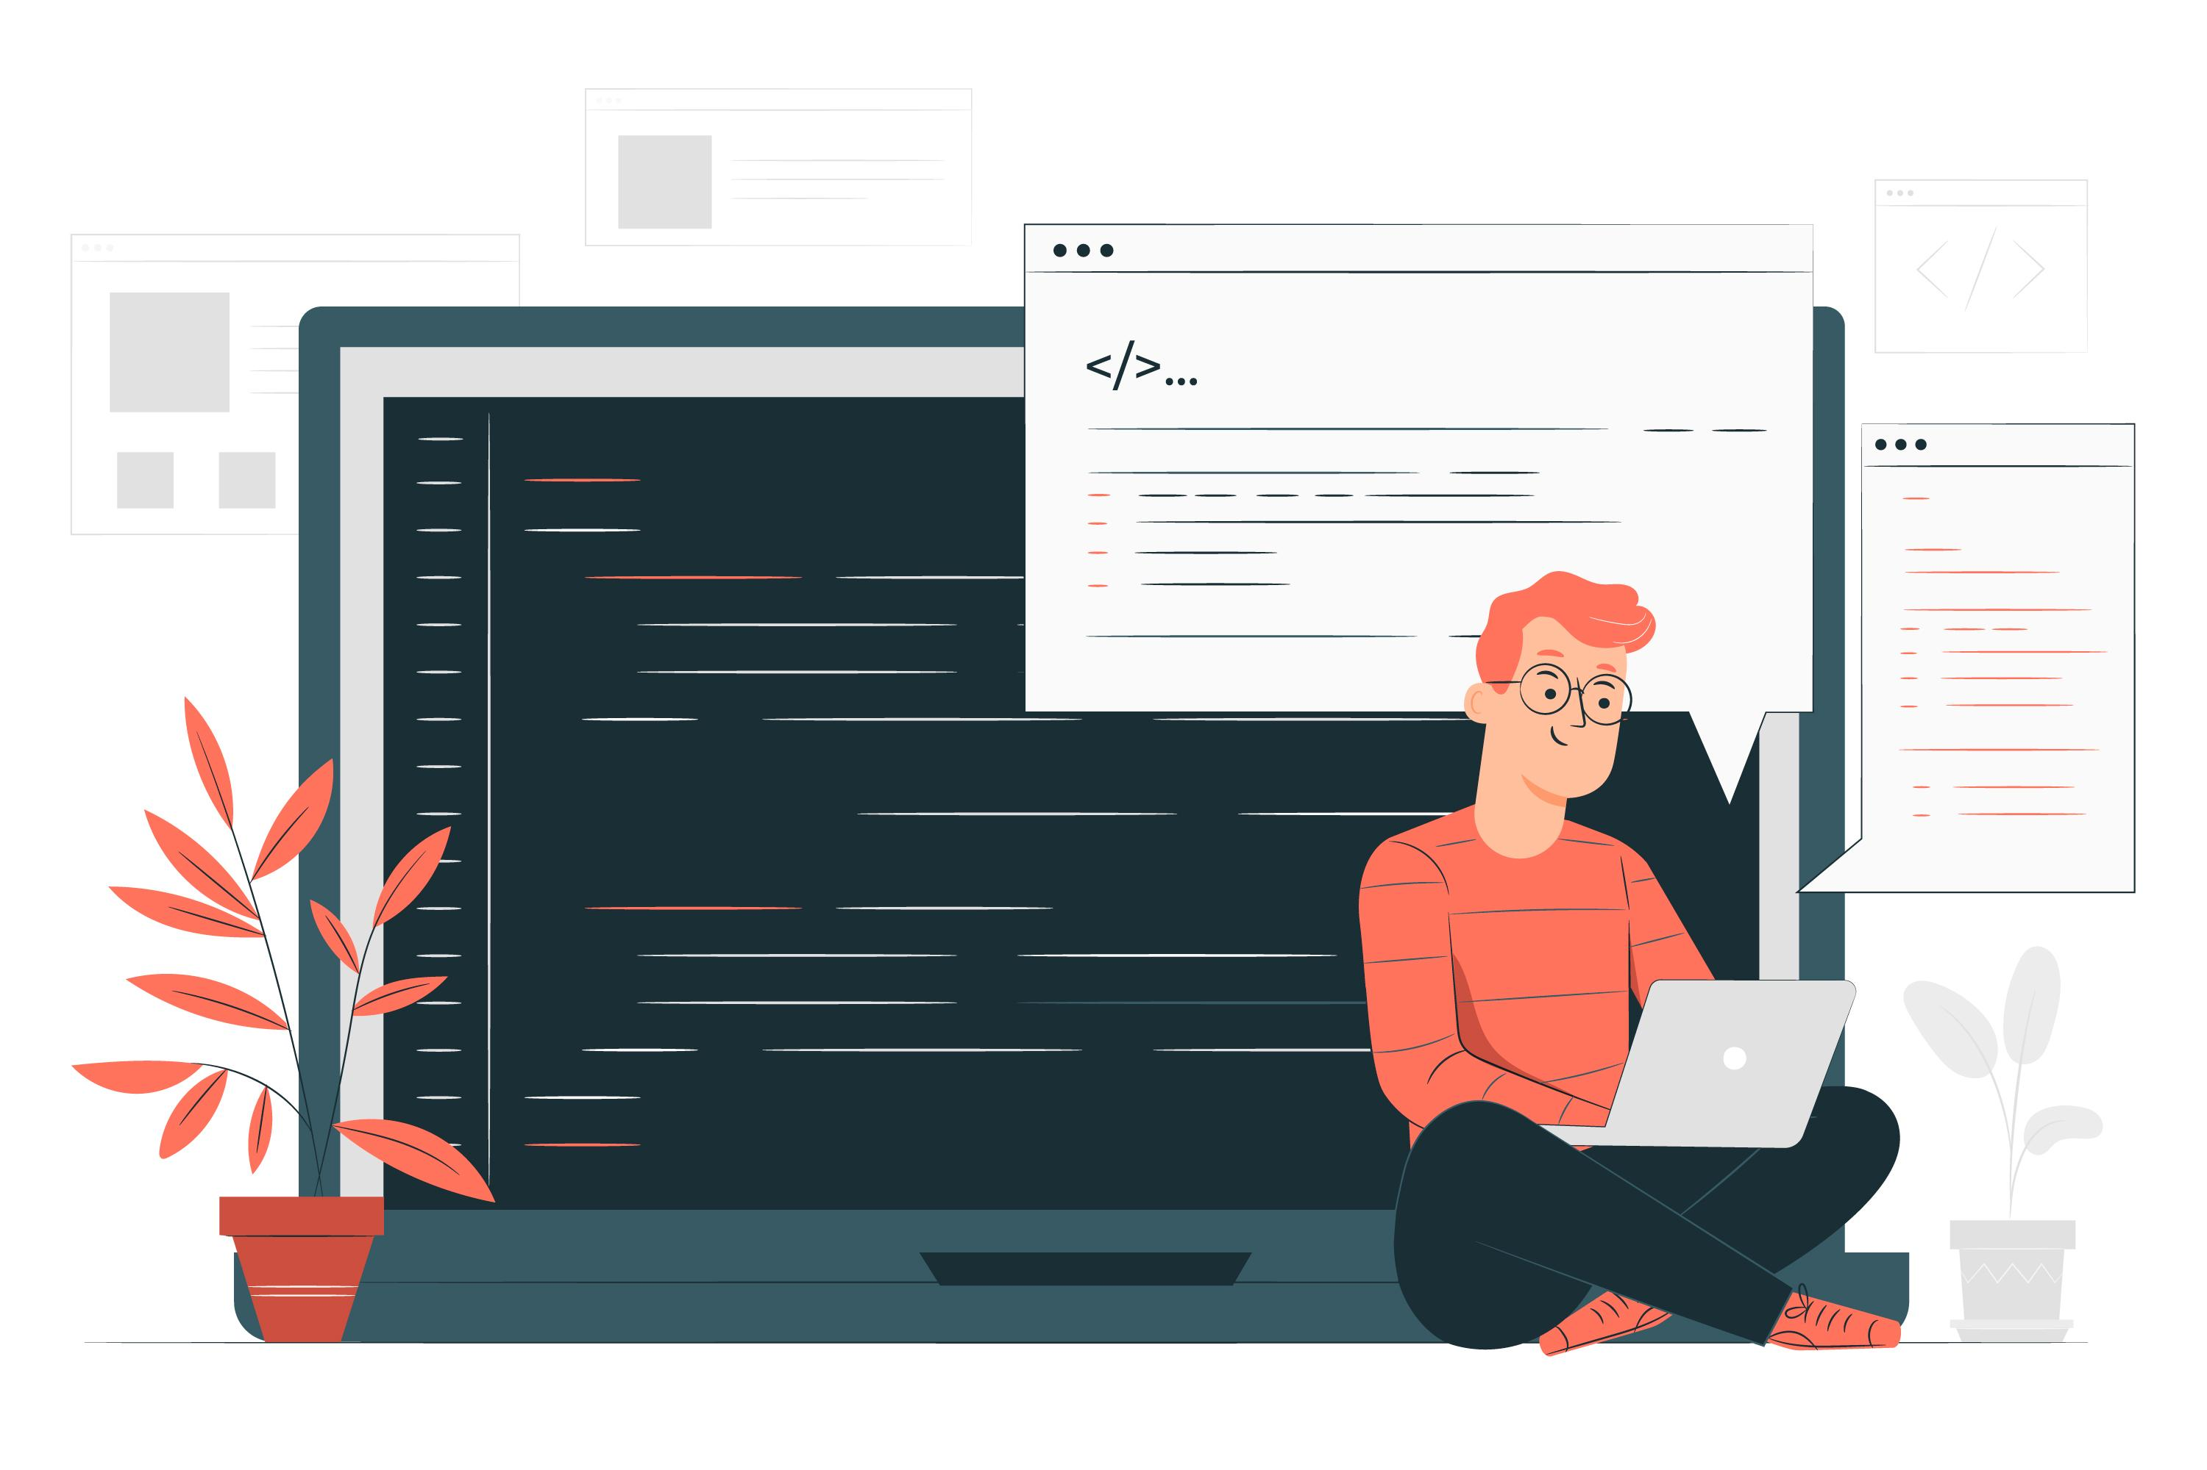
Pertemuan 10
DASAR SERVLET dan JSP

Slide 3
Aplikasi Web
Aplikasi web merupakan sebuah aplikasi yang menggunakan teknologi browser untuk menjalankan aplikasi dan diakses melalui jaringan computer
Aplikasi web juga merupakan suatu perangkat lunak computer yang dikodekan dalam bahasa pemrograman yang mendukung perangkat lunak berbasis web, seperti
HTML,
JavaScript,
CSS,
Ruby,
Phyton,
PHP,
Java.

Slide 4
Dalam lingkungan Java, pemrograman web dipisahkan secara jelas dari pemrograman Enterprise.
Aplikasi web dapat dibuat tanpa memakai paket Enterprise Edition. Aplikasi web memakai komponen web, yaitu Servlet dan Java Server Page (JSP).
Sedangkan Aplikasi Enterprise bisa mencakup modul-modul

Slide 5
Pengenalan Session dan Cookies pada Web
• Session
Session digunakan untuk melakukan identifikasi client, misalnya untuk menyimpan data user dan password ketika mengakses suatu halaman web dan menyimpannya sebagai data sementara di dalam memori browser selama mengakses alamat web tertentu.
• Cookies
Cookies adalah sekumpulan data yang disimpan di dalam file teks yang digunakan selama mengakses alamat web tertentu. Server hanya membaca apa yang tertera di dalam cookies yang berasal dari server itu sendiri.
Misalnya untuk menyimpan data kapan terakhir mengakses suatu halaman web. Cookies akan terhapus jika masa berlaku sudah habis.

Slide 6
Pembuatan Session dan Cookies pada Jav
Session:
• Session merupakan instance (objek) dari kelas
javax.servlet.http.HttpSession
• Beberapa method yang digunakan:
Mengaktifkan session baru adalah getSession()
Untuk JSP method ini tidak perlu dipanggil secara ekplisit, karena
sudah dipanggil secara implisit.
Menyimpan data ke dalam session:
Sintaks:
session.setAttribute(String id, Object value);
Contoh:
session.setAttribute("userLogin", "Administrator");
menentukan masa berlakunya session (satuan detik)
Sintaks:
session.setMaxInactiveInterval(int durasi);
Contoh:
session.setMaxInactiveInterval(60*60*24); //umur
session 1 hari
Jika tidak melakukan request ke server selama nilai durasi, maka
session diakhiri (nilai yang sudah diset dihapus)

Slide 7
Cookies:
• cookie merupakan instance (objek) dari kelas javax.servlet.http.Cookie
• beberapa konstruktor dan method yang digunakan:
membuat instance (objek) Cookie, menggunakan konstruktor
Cookie()
Cookies (String id, String value)
Contoh:
Cookie nmId = new Cookie (“user”, username);
menentukan masa berlakunya cookie (satuan detik), menggunakan
method setMaxAge()
nmcookie.setMaxAge(durasi);
contoh:
cookie.setMaxAge(15);
nmId.setMaxAge(60*60*24); // cookie diset berumur 1 hari
menambahkan cookie ke response, digunakan metode addCookie ()
response.addCookie(Cookie cookie);
contoh:
response.addCookie(nmId);

Slide 8
Latihan pembuatan:
Buat projek baru
Tambahkan file JSP dengan nama index (nama file yang ada dihapus terlebih dahulu)
Ubah source code menjadi seperti di bawah ini

Slide 9
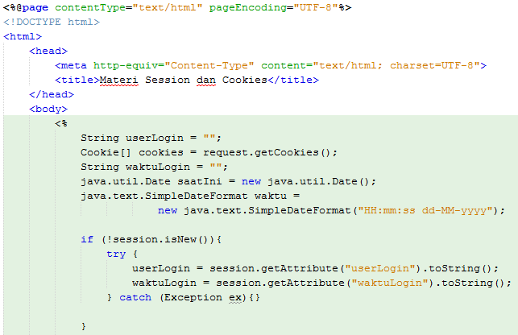
1

Slide 10
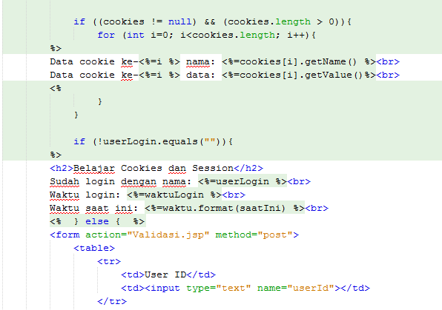
2

Slide 11
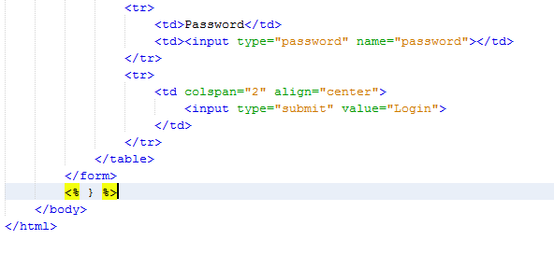
3

Slide 12
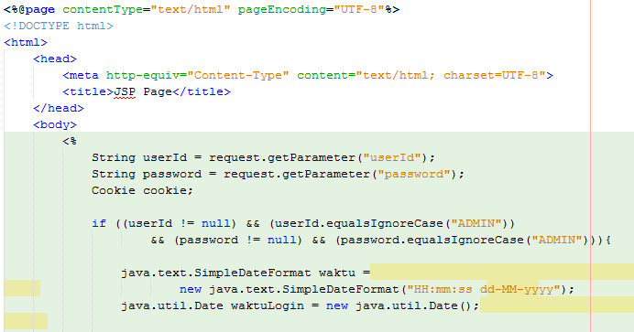
Tambahkan file JSP dan beri nama Validasi
Ubah source code menjadi seperti di bawah ini
1

Slide 13
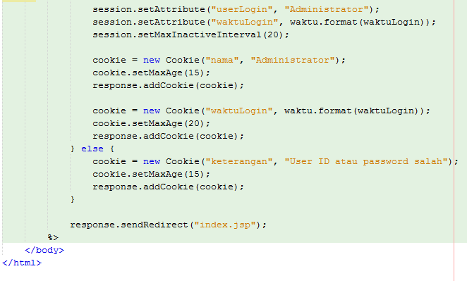
2

Slide 14
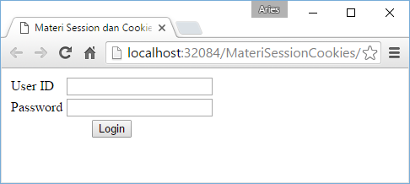
Contoh Hasil Eksekusi

Slide 15
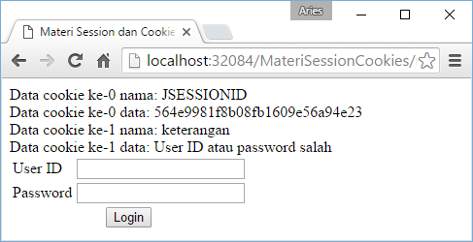

Slide 16
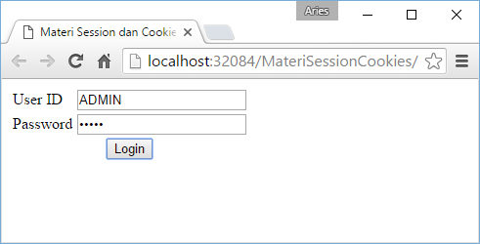
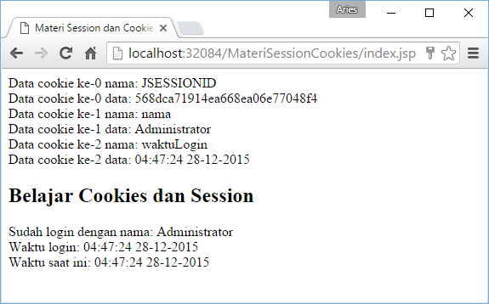
Contoh Hasil Eksekusi (User dan password diisi ADMIN)

Slide 17
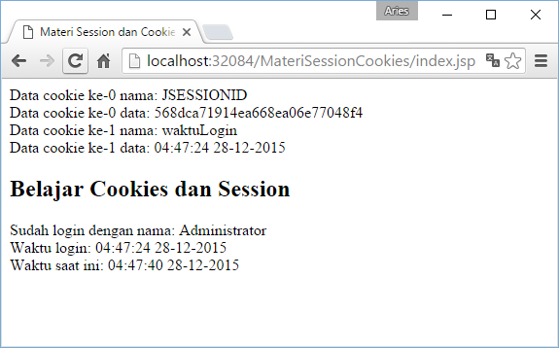
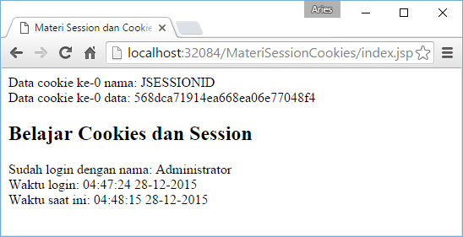
Contoh Hasil Eksekusi (klik tombol refresh)

Slide 18
SELESAI

